Slide 1

桃園市藝術與人文輔導團
音樂組-唐詩節奏旋律創作研習
地點:菓林國小
授課教師:林思言老師
李欣怡老師
時間:107年12月19日

Slide 2
雜 詩 作者 王維
君自故鄉來，
應知故鄉事。
來日綺窗前，
寒梅著花未？

Slide 3
春 曉 作者 孟浩然
春眠不覺曉，
處處聞啼鳥。
夜來風雨聲，
花落知多少。

Slide 4
憫農詩 李紳
鋤禾日當午，
汗滴禾下土。
誰知盤中飧，
粒粒皆辛苦。

Slide 5
靜夜思 李白
床前明月光，
疑是地上霜。
舉頭望明月，
低頭思故鄉。

Slide 6
回鄉偶書 賀知章
少小離家老大回，
鄉音無改鬢毛衰，
兒童相見不相識，
笑問客從何處來。

Slide 7
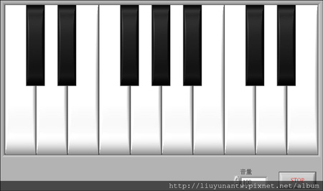
ㄖ
ㄨ
ㄝ
ㄉㄛ
ㄇ
ㄧ
ㄙ
ㄛ
ㄌ
ㄚ
X
X

Slide 8
ㄉㄛ
ㄖ
ㄨ
ㄝ
ㄇ
ㄧ
ㄙ
ㄛ
ㄌ
ㄚ

